Slide 1
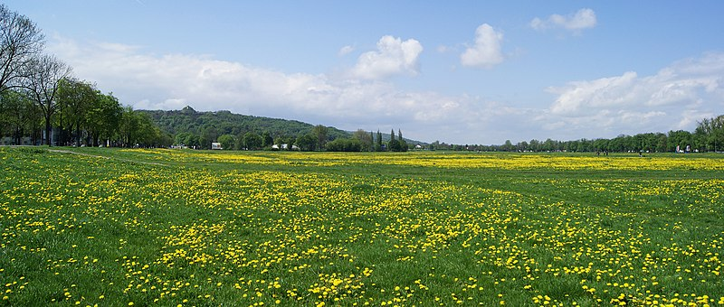
ЖИЗНЬ
луга

Slide 2
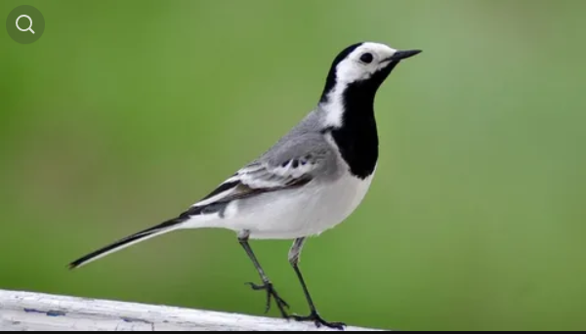
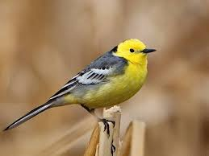
Трясогузка относится к классу певчие птицы, отряду воробьинообразных, семейству трясогузковых. Это небольшие птички ростом до 20 см, с тонким клювом и длинным хвостом, которым они быстро трясут, когда передвигаются по земле.
Они бывают белая, жёлтая трясогузка, горная, желтоголовая, черноголовая, пегая.

Slide 3
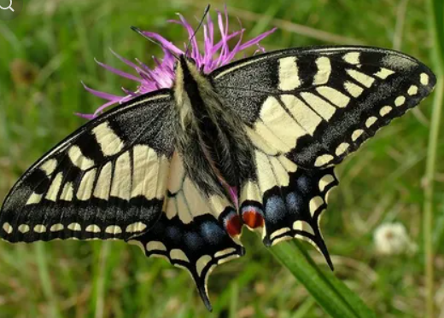
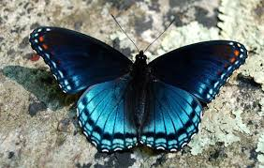
Бабочка махаон – одно из самых красивых насекомых. Она внесена в Красную Книгу. Размер бабочки достигает 9 см. Размах крыльев может быть еще больше. В основном в окрасе преобладают желтые, коричневые и красные тона. Также возможны голубые насекомые.

Slide 4
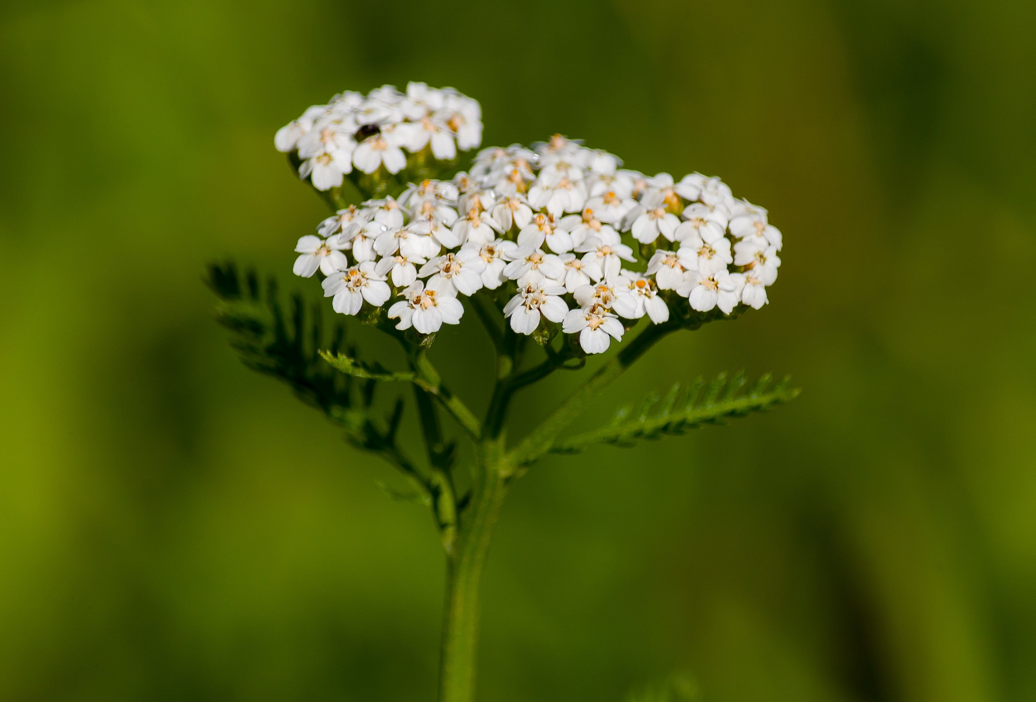
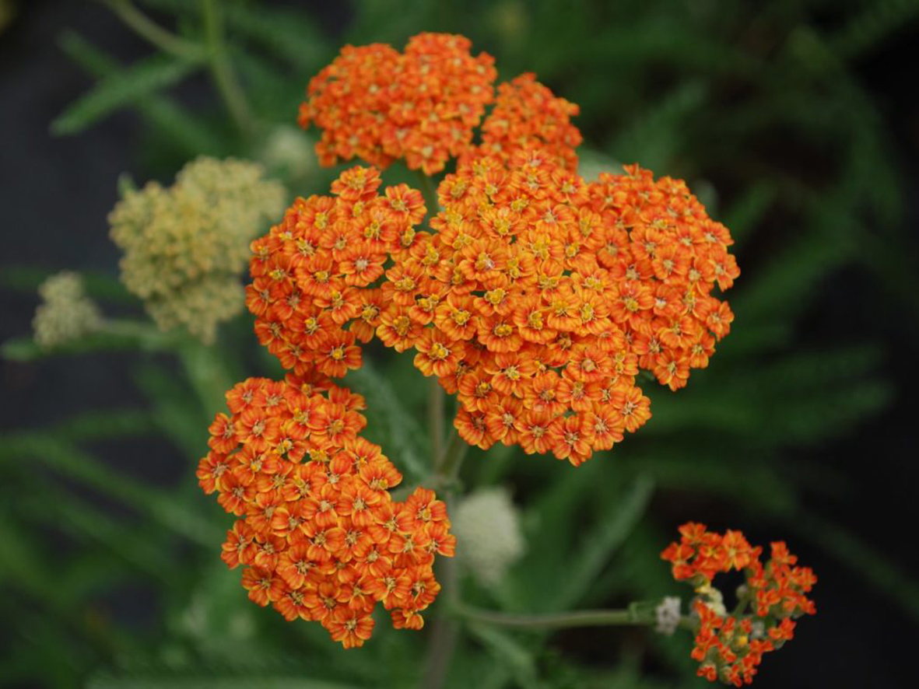
Тысячелистник обыкновенный – многолетнее травянистое растение семейства астровых (сложноцветных), высотой 20 - 80 см, реже 100 см, с тонким ползучим корневищем, от которого отходят побеги с розетками прикорневых листьев и цветоносные неветвящиеся стебли

Slide 5
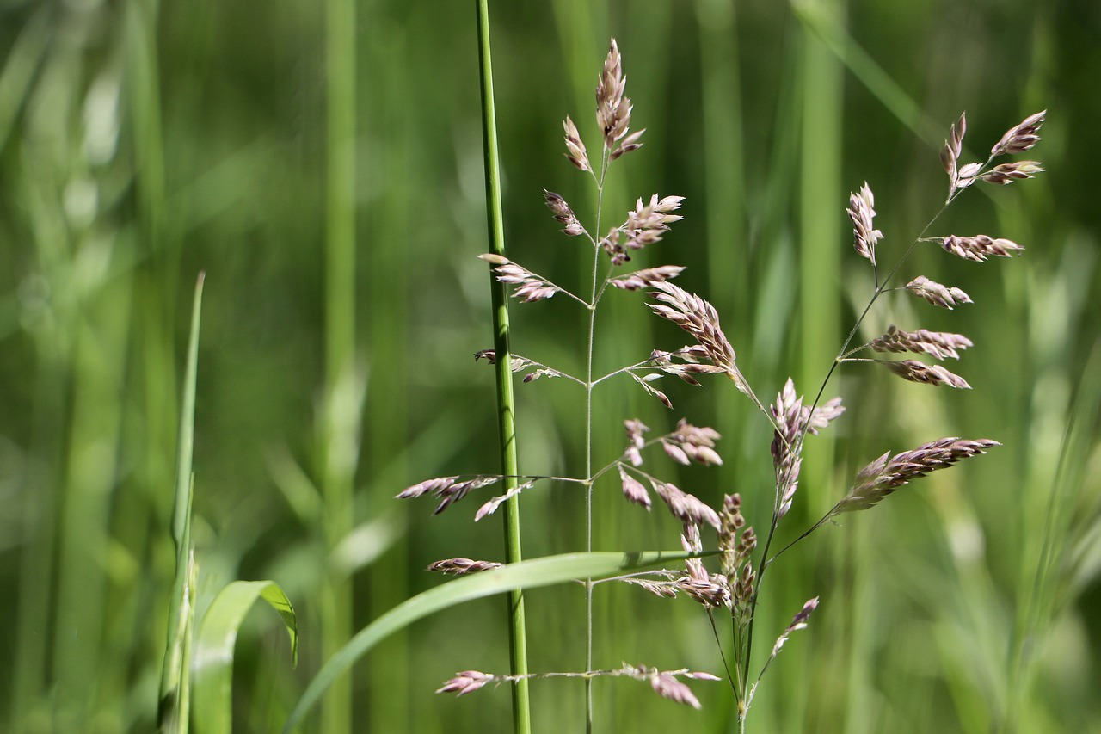
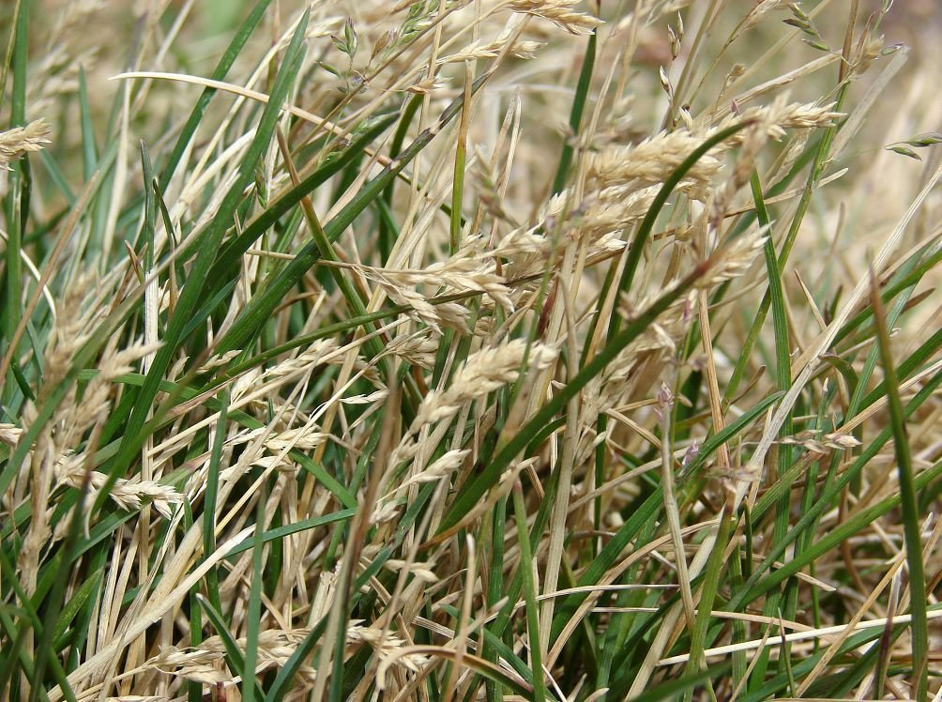
Мялик растёт по всей стране на лугах, опушках, полянах, по берегам водоёмов, в светлых лесах. Это травянистое растение с гладкими стеблями 30-100 см высотой и коротким корневищем. Листья узкие, 2-4 мм шириной.

